Slide 1
قــواعد البيانات DATA BASE
المحاضرة الأولى
مقدمة في قواعد البيانات
أ. محمود المدهون
الفصل الأول
2016- 2017

Slide 2
المحتويات
تعريف قاعدة البيانات
تعريف أنظمة قواعد البيانات
مكونات أنظمة قواعد البيانات

Slide 3
What is Data
ماذا تعني البيانات؟

Slide 4
هي عبارة عن حقائق مرتبطة بكائن واقعي في الحياة
مثال: اسمك , عمرك , الطول , الوزن الخ
هذه البيانات لها علاقة بك وأيضا تتمثل البيانات في
الصور , الفيديو , ملفات PDF

Slide 5
ماذا تعني قواعد البيانات What is a Database?
تعرفنا على طبيعة البيانات لكن هذه البيانات ربما تكون عشوائية
قاعدة البيانات : مجموعة من عناصر البيانات المنظمة والمرتبطة منطقيا مع بعضها البعض
عنصر البيانات: هو وصف لأحد خصائص شيء ما في حالة معينة
السيارة (طراز السيارة, لون السيارة, رقم لوحة السيارة, حمولة السيارة , بلد الصنع الخ)
الرحلة الجوية (رقم الرحلة, تاريخ الرحلة, وقت الإقلاع, وقت الوصول....)
الدرس (موضوع الدرس, مدة الدرس, تاريخ الدرس, وقت بداية الدرس....)
الموظف (اسم الموظف, الرقم الوظيفي, تاريخ الالتحاق بالعمل, الدرجة الوظيفية...)

Slide 7
مثال : تسجيل طالب
التحق الطالب محمود خالد أحمد بالدراسة بتاريخ 16 فبراير 2016 وهو طالب بالصف الثاني ثانوي ويحمل رقم تسجيل 1310
تم قبول الطالب أحمد يوسف سمير دراسيا برقم سجيل 1203 للفصل الدراسي المقبل بداية من 11 يوليو 2016 في الصف الاول الثانوي.
رقم التسجيل | الاسم | المرحلة | تاريخ الالتحاق | الحالة
1310 | محمود خالد أحمد | الثاني ثانوي | 2016 | منتظم
1203 | أحمد يوسف سمير | الأول ثانوي | 2016 | مؤجل

Slide 8
تدوين قاعدة البيانات
الكترونية
ورقية

Slide 9
مقارنة
الكترونية
ورقية
سهولة تعديل البيانات
سهولة حذف البيانات
سهولة وسرعة البحث
يمكن بكل سهولة تغيير الترتيب
يمكن بكل سهول تغيير الهيكلية
سهولة استخراج التقارير
سهول التخزين والنسخ والنقل
صعوبة في تعديل البيانات
صعوبة حذف البيانات
صعوبة وبطء البحث
لايمكن تغيير الترتيب
لايمكن تغيير هيكلية الجدول
صعوبة في استنباط التقارير
صعوبة التخزين والنسخ والنقل

Slide 10
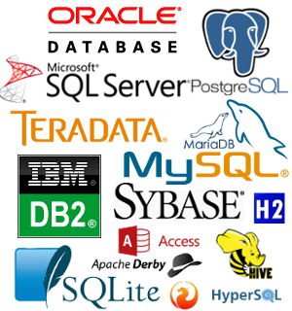
نظام إدارة قواعد البيانات DBMS
هي مجموعة من البرامج التي تدير و تتحكم بعملية تخزين و استرجاع وحماية البيانات وكذلك توفر إمكانية عدد كبير من المستخدمين من الوصول إلى قاعدة البيانات و التعامل معها و ينظر إليها إنها حلقة وصل بين المستخدمين و قاعدة البيانات حيث تقوم باستقبال طلبات المستخدمين و من ثم نقلها إلى قاعدة البيانات و تنفيذ البرامج اللازمة لتنفيذ هذه المتطلبات و من ثم تزويد المستخدم بالنتائج المطلوبة.

Slide 11
وظائف أنظمة أدارة قواعد البيانات
Data Base Management Systems DBMS
و برغم اختلاف مسيمات هذه البرامج إلا أنها تشترك فى قيامها بالوظائف التالية:
توصيف الهيكل البنائى لقاعدة البيانات بما يحتويه من جداول و حقول و علاقات تربط بين عناصر البيانات …..الخ
إضافة بيانات جديدة لقاعدة البيانات
إمكانية التعديل فى البيانات القديمة أو التراجع عن التعديل
إلغاء السجلات المحتوية على بيانات لم تعد هناك حاجة إليها
البحث عن بيانات لسجلات تتوافر بها معايير معينة للبحث Criteria
العرض للبيانات كلها أو بعضها على حسب رغبة المستخدم
ترتيب البيانات ترتيبا تنازليا أو تصاعديا وفقا لحقل أو مجموعة حقول
عمل نماذج للبيانات ليتعامل معها المستخدم بطريقة سهلة و مريحة
عرض التقارير التى تنظم البيانات وفق احتياج المستخدم وطباعتها
عرض نتائج الاستفسارات و طباعتها

Slide 12
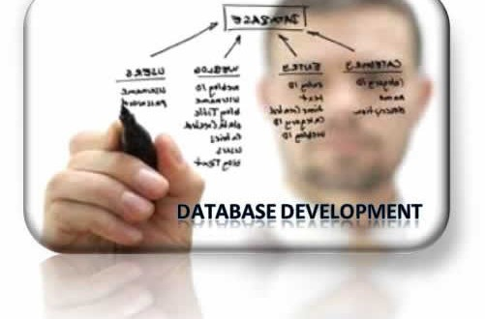
البرامج التطبيقية
نظام إدارة قواعد البيانات
DBMS
هي عبارة عن واجهات سهلة يقوم المستخدم العادي بالتعامل معها للوصول لنظام إدارة قواعد البيانات ومنها إلي قاعدة البيانات

Slide 13
مزايا أنظمة قواعد البيانات
1- امكانية التقليل من التكرار غير المبرر للبيانات
2-امكانية تجنب التناقض في البيانات
3-تحقيق مبدأ المشاركة في البيانات
4-إمكانية تطبيق قيود الأمن والسرية
5-المحافظة على تكامل البيانات
6-إمكانية تطبيق مبدأ الاستقلالية ويتحقق استقلالية البيانات عن طريق وضع قواميس البيانات اي وضع مواصفات البيانات في جداول تكون مستقله عن البرامج. فتحفظ مثلا أسماء حقول البيانات و نوع البيانات (العددي او النصي او التاريخ) وقيم البيانات الصحيحة وخواص اخرى للبيانات في قواميس البيانات.

Slide 14
مكونات نظام قاعدة البيانات

Slide 15
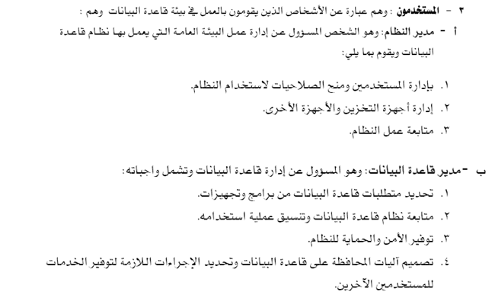
مكونات نظام قاعدة البيانات

Slide 16
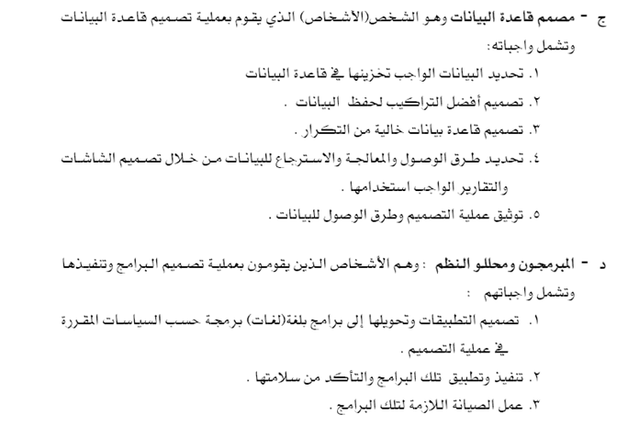
مكونات قاعدة البيانات

Slide 17
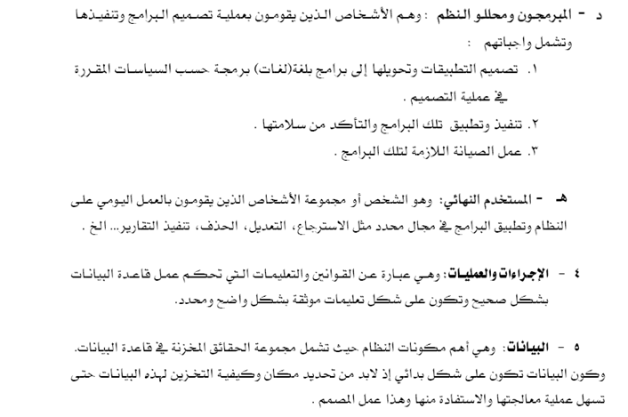
مكونات نظام قاعدة البيانات

